Slide 1

ה- מצגת
#ביולוגיה #למידת_מכונה #for_you #מה_עשיתי_עם_היד #HIV

Slide 2
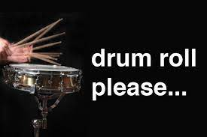
והנושא שלנו להיום הוא...

Slide 3



Slide 4



Automated prediction of HIV drug resistance from genotype data
חיזוי אוטומטי להתנגדות תרופת HIV מבוסס מידע מה-גֵנוֹטִיפּ
מציג: שגיב ענתבי
ChenHsiang Shen1, Xiaxia Yu2, Robert W. Harrison1,2 and Irene T. Weber1
פורסם באתר: Spring Link

Slide 5

מערך השיעור
תוצאות + סיכום לייק וקומנט ותלחצו על הפעמון
הסבר שלבי האלגוריתם
אלגוריתם - הליבה
סקירה על הכלים
סקירה ביולוגית על המושגים
הבעיה שרוצים לפתור

Slide 6


הצגת הבעיה + הסבר מושגים
/HIVאיידס היא מחלה הנגרמת על ידי כשל חיסוני אנושי
בהיעדר חיסון יעיל ל-HIV הטיפול הנוכחי בחולי איידסHIV/ מסתמך על טיפול אנטי-רטרו-ויראלי פעיל במיוחד(HAART)
HAART משתמשת בשילוב של תרופות המכוונות לשלבים שונים במחזור החיים הנגיפי כדי להאריך את חיי החולים
יעדי התרופה הינה האנזימים הוויראליים 1-HIV המכונים: PR, וRT האינזימים נחסמים ע"י מעכבי PR וע"י מעכבי RT – ובכך מגנים על הגוף
כיום, בדיקות גנוטיפיות ופנוטיפיות הן שתי השיטות העיקריות להערכת העמידות לתרופות של מוטציות HIV

Slide 7
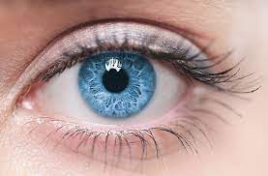
מה זה גנוטיפיות ופנוטיפיות אתם שואלים?
שאלה מעולה!
גנוטיפ – הינו ההרכב הגנטי של יצור מסויים
פנוטיפ – התבטאותן של תכונות היצור
לדוגמה: "עיניים כחולות" - זהו תיאור של פנוטיפ. הגנוטיפ של אותו אדם (בהקשר לצבע עיניו) הוא מכלול הגנים המשתתפים בקביעת צבע העיניים.

Slide 8
מה בעצם אני אומר לכם פה
הכלי הנפוץ ביותר הוא הבדיקה הגנוטיפית בה מנתחים את רצף הגנום הנגיפי עבור נוכחות של מוטציות ידועות של עמידות לתרופות
תזכורת גנום מורכב מ4 סימבולים – A , C , G , T נבחין כי ניתן להציגם באמצעות שני ביטים בלבד
כלומר: ניתן לחזות עמידות לתרופות מנוכחות מוטציות ספציפיות בגנום הנגיפי
אך הבעיה היא: שקיומן של מוטציות מרובות בשילובים רבים ושונים מונע פרשנות ישירה נאיבית של המוטציות ומהווה אתגר גדול

Slide 9
ולכן מטרת העל של המאמר היא:
ליישם שירות אינטרנט לחיזוי פנוטיפ שיכול לשמש כדי להנחות את בחירת התרופות לטיפול באנשים עם זיהומים עמידים

Slide 10

ועכשיו אחרי שסיימתי את החלק שירון אמר שהוא לא נותן עליו ציון
למרות שבואו נודה שהוא היה ממש מרשים
אבל ממש!!!
בוא נעבור לחלק שלכבודו כולנו התכנסנו

Slide 11
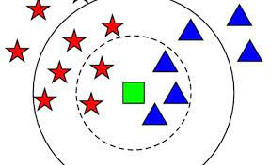
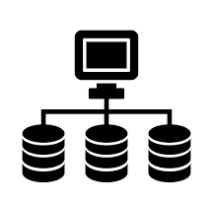

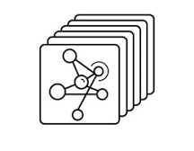
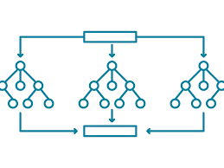
סקירה על הכלים
שירות אינטרנטי + כלים:
שימוש האלגוריתם למשתמש הקצה. השירות לחיזוי פנוטיפ שיכול לשמש כדי להנחות את בחירת התרופות לטיפול באנשים עם זיהומים עמידים.
מאגר נתונים:
השירות הוכשר על מערכי נתונים קיימים ספציפיים לתרופות הזמינות לציבור, ואימות צולב של חמישה דגימות אקראיות של המידע (five-fold cross-validation). וזאת כדי להעריך את האיכות של מודל למידת המכונה.
אלגוריתמים:
KNN
Random Forest

Slide 12

תחילה תרשים בניית המודל אזהרה: התוכן המוצג אינו מומלץ לבעלי לב חלש

Slide 13
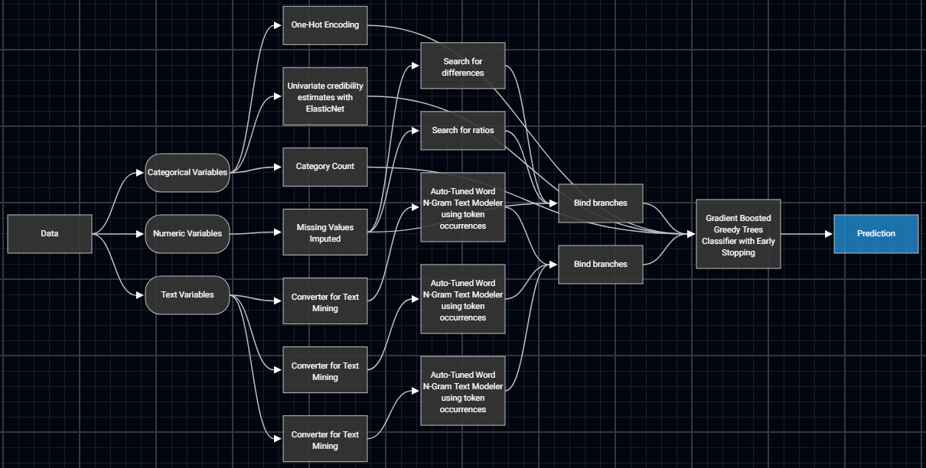

Slide 15
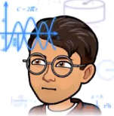
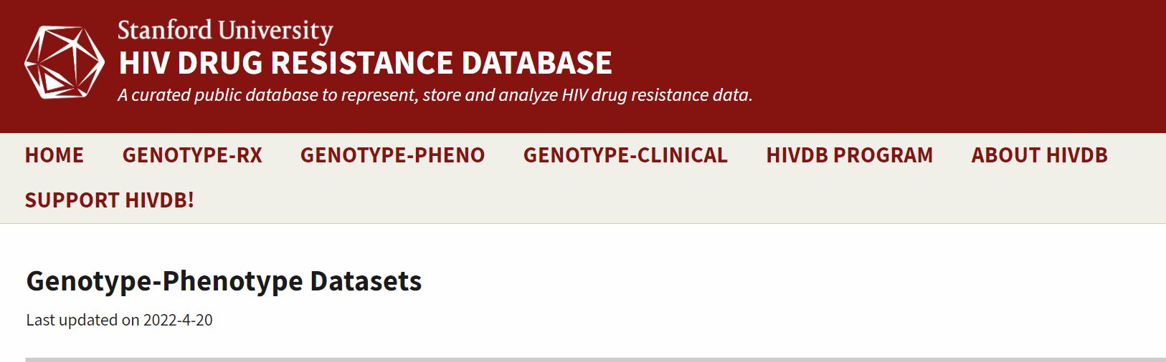
מאגר הנתונים
המודל הוכשר על מערכי נתונים קיימים ספציפיים לתרופות הזמינות לציבור
מאגר הנתונים הוא: Stanford University HIV Drug Resistance Database
מאגר העמידות לתרופות ל-HIV ,הכולל תוצאות בדיקות רגישות לתרופות שנותחו באמצעות מבחן PhenoSense והרצפים הויראליים של PR וRT
הערה: PhenoSense מספקת מדידה ישירה וכמותית של האופן שבו הנגיף של המטופל מגיב לאנטי וירוסים
מאגרי הנתונים נקלחו מתוצאות בדיקות התנגדות לתרופות הנל:
Eight PR inhibitors, tazanavir (ATV), indinavir(IDV), nelfinavir (NFV), amprenavir (APV),darunavir(DRV), lopinavir(LPV), tipranavir (TPV) and saquinavir(SQV), were included in the datasets. Ten HIV RT inhibitors(RTIs), including active site (NRTIs) and non-activesite inhibitors (NNRTIs), nevirapine (NVP), rilpivirine(RPV), efavirenz (EFV), Etravirine (ETR), lamivudine(3TC), abacavir (ABC), zidovudine (AZT), stavudine(D4T), didanosine (DDI) and tenofovir (TDF)

Slide 16
מאגר הנתונים
איך הוחלט אם קיימת התנגדות או לא?
ערכי הרגישות של כל תרופה המדווחת ממערכי הנתונים מתבטאים כשינוי הקפל המוגדר כיחס בין ה-IC50 של מוטציה ותקן-פראי שנבדק על ידי מבחן PhenoSense.
לכל תרופה יש סף ספציפי שקובע מתי הנגיף נחשב עמיד לתרופה זו. ערכי חיתוך התקבלו מהסקה של שלושה מאמרים שונים (מפורטים במאמר). אם העמידות נמוכה מערך החיתוך, המוטנט מסווג כלא עמיד או רגיש לתרופה, ומדווח כ-0. אחרת, המוטנט נחשב כעמיד לתרופה, ומדווח כ-1.
The cutoff values for PIs were as follows:
2.0 for TPV, 3.0 for NFV, SQV, IDV, and ATV, 4.0 for FPV, 9.0 for LPV, and 10.0 for DRV. For NRTIs, the cutoff values were: 1.5 for D4T, TDF, and DDI, and 3.0 for AZT, ABC and 3TC. For the NNRTIs the cutoff was 3.0

Slide 17
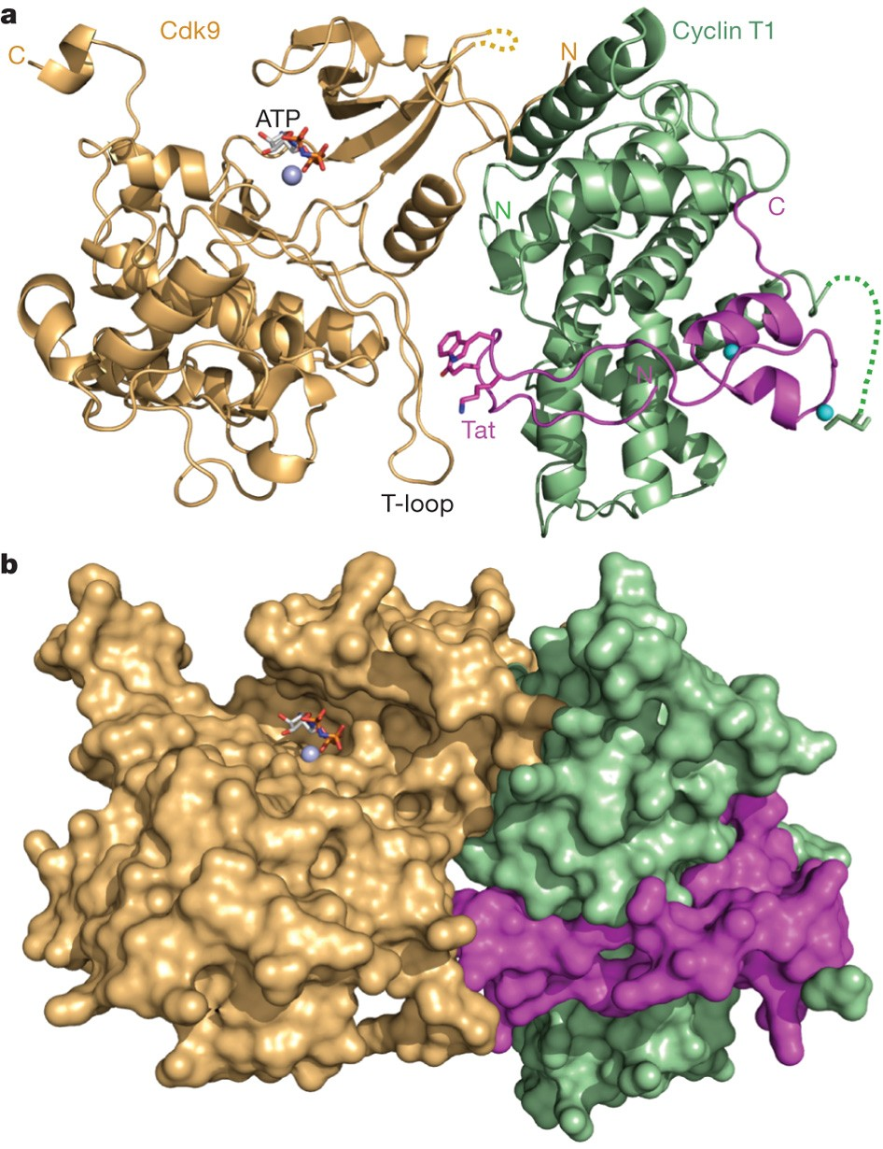
מאגר הנתונים
Feature representation
הדאטה הועבר בתור מבני קריסטל של HIV PR ושל RT
נלקח מ:PDB (Protein Data Bank at http://www.rcsb.org/pdb/)
תזכורת: HIV PR וHIV PT הינם האנזימים החיוניים למחזור החיים של HIV.

Slide 18
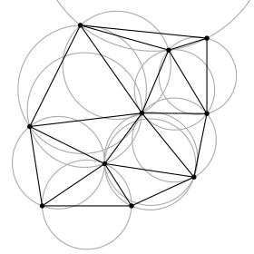
מאגר הנתונים
Feature representation
Delaunay triangulation הוחל כדי לחלץ תת-קבוצה של אינטראקציות מאטומי Ca.
משולש זה מגדיר גרף של זוגות של חומצות שיש להם אינטראקציות ישירות במרחב ובכך מסכם את מבנה החלבון.
שילוש דלוני של קבוצת נקודות במישור הוא שילוש של קובצת הנקודות כך שאף נקודה אינה נמצאת בתוך המעגל החוסם את אחד המשולשים

Slide 19
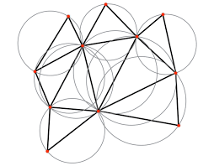
מאגר הנתונים
וקטור התכונה נקבע על ידי סכום המרחקים בין אטומי Cα לאורך כל קשת של משולש Delaunay , שבו הקשת חיברה בין שתי חומצות אמינו מהסוג הנתון.
לדוגמא:
אם קשת חיברה Alanine(A) ל-Penylalanine(F) אז לאלמנט של וקטור התכונה עבור הזוג (A,F) התווסף המרחק בין אותו זוג חומצות.

Slide 20
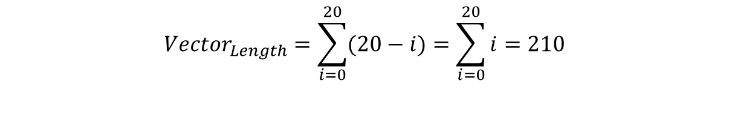
מאגר הנתונים
הטריאנגולציה מסירה את התלות של הייצוג במקור ובכיוון של מולקולת החלבון.
ישנם 210 זוגות ייחודיים של חומצות האמינו השונות בחלבונים.
הסבר חישוב ה210: ישנם 20 חומצות אמינו, ומשום שהסדר לא משנה נקבל:
$$Vector_{Length}=\sum_{i=0}^{20}{(20−i)}=\sum_{i=0}^{20}{i}=210$$
לאחר הרחבת נתוני הגנוטיפ לרצפי חלבון ייחודיים היו 11,314 עד 13,795 רצפים ייחודיים של מוטציותHIV PR ו4,540 עד 259,347 רצפים של מוטציות HIV RT עבור ערכי העמידות השונים למעכבים.

Slide 21
מאגר הנתונים
לסיכום תוכן הקשתות הומר לוקטור בגודל 210 אלמנטים.
שגורם לייצוג קומפקטי ויעיל הן של הרצף והן של המבנה. וכך מוריד את היתירות במאגר הנתונים.
כמו כן הקטין רעשים ושיפר את ביצועי תהליך הלמידה/ניבוי.

Slide 22
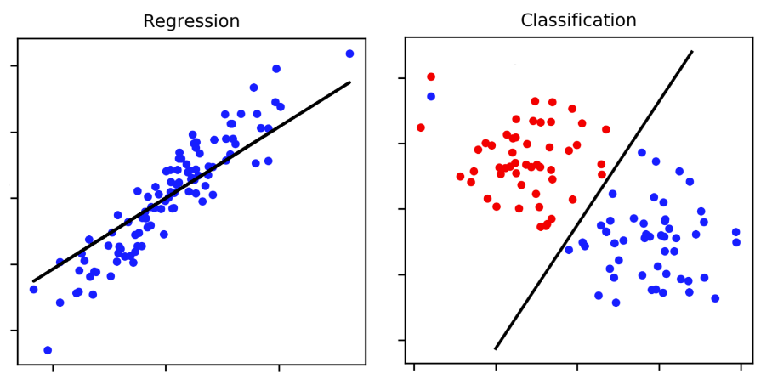
אלגוריתמים
אלגוריתמים:
KNN
Random Forest
האלגוריתמים ביצעו קלסיפיקציה: - האם הוא מתנגד או למתנגד אך בו זמנית בדקו את העוצמה היחסית של התנגדות הגוף ולכן בוצעה רגרסיה לינארית בנוסף לקלסיפיקציה

Slide 23
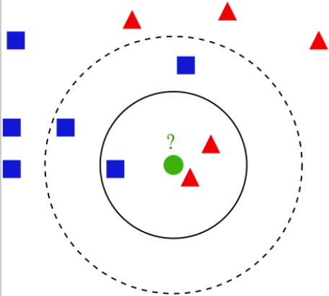
KNN
אלגוריתם השכן הקרוב או k-Nearest Neighbors algorithm הוא אלגוריתם חסר פרמטרים לסיווג ולרגרסיה מקומית. בשני המקרים הקלט תלוי ב-k התצפיות הקרובות במרחב התכונות. k-NN יכול לשמש לסיווג או לרגרסיה

Slide 24
KNN
בניסוי שלנו האלגוריתם שומש באופן הבא:
KNN מוצא את ה-K השכנים הקרובים ביותר לנקודת שאילתה ומדווח על סיווגם לפי הצבעת רוב או על הממוצע של ערך ההתנגדות שלהם.
K נבחר להיות 6 הן עבור סיווג והן עבור רגרסיה
היתרון בשימוש בKNN הוא ששלב הלמידה הוא מהיר מאוד
כמו כן הוספת נתונים לדאטה לא דורשת אימון נוסף

Slide 25
Random Forest
יער אקראי - הוא מבנה נתונים המופעל על למידת מכונה המפתח מספר גדול של עצי החלטה אקראיים המנתחים קבוצות של משתנים.
אלגוריתם מסוג זה מסייע בשיפור הדרכים בהן טכנולוגיות מנתחות נתונים מורכבים.
הפלט של היער האקראי היא המחלקה שנבחרה על ידי רוב העצים

Slide 26
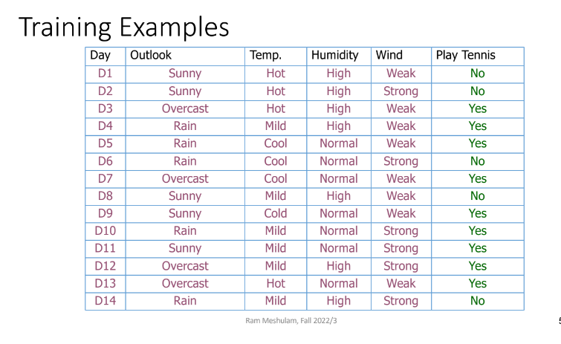
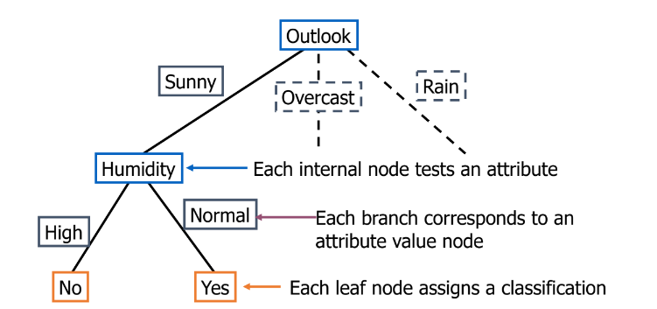
Random Forest
עץ החלטה- מבנה נתונים מבוסס החלטות לפי אטריביוטים שונים, וקובע את העלים לפי בחירת הרוב של תת מבנה הנתונים שבחרנו.
נלקח מהרצאתו של ד"ר רם משולם

Slide 27



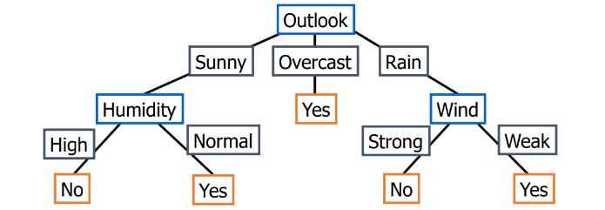

Random Forest
בניית יער רנדומלי שלבים:
1. נבחר תתי קבוצות של שורות ממבנה הנתונים המקורי (בדגש על רנדומליות ועל כך ששורה יכולה ללהילקח פעמיים לאותו תת קבוצה)
2. לכל תת קבוצה נבנה עץ החלטות
3. ובהינתן קלט לסיווג - המודל שלנו יריץ את כל עצי ההחלטה והפלט יהיה תשובת הרוב.

Slide 28

Random Forest
לדוגמה:
אם חמישה עצים אקראיים מספקים מידע על אותו משתנה, וארבעה מהם מסכימים, אלגוריתם למידת המכונה יחזיר את בחירת "רוב הקולות"..

Slide 29
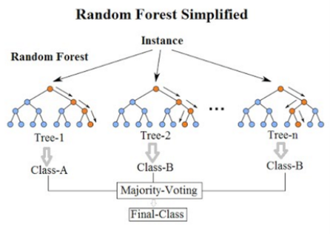

Slide 30
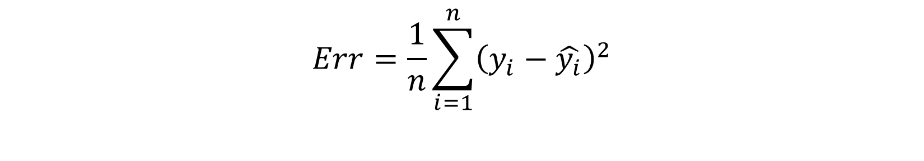
Random Forest
בניסוי שלנו האלגוריתם שומש באופן הבא:
תתי העצים נבנו באופן אקראי ממערך האימון
מספר העצים נבחר להיות 10
הקריטריון לאיכות פיצול העצים נקבע להיות השגיאה הממוצעת בריבוע
$$Err=\frac{1}{n}\sum_{i=1}^{n}{{\left(y_{i}−\hat{y_{i}}\right)}^{2}}$$
הערה:
אותו נבדק על השורות בדאטה
שלא נלקחו בשל הרנדומליות

Slide 31

Cross-Validation
נעשה אימות צולב עם 5 קפלים רנדומליים
אימות זה נעשה על מנת להעריך את איכות המודלים של למידת המכונה
הערת צד:
הוזכר במאמר כי שיטה זו נוסתה במאמר הקודם שיטה זו הראתה שאימות צולב 5 היה מדד סטטיסטי מתאים לאיכות עבור מערך הנתונים הזה

Slide 32
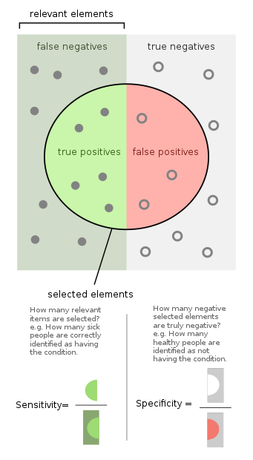
Cross-Validation
בסוף האימות חושבה השגיאה הממוצעת על פני 5 הבדיקות
לצורך הקלסיפיקציה חושבו:
Accuracy = [TP + TN] \ [TP + TN + FP + FN]
Sensitivity = TP \ [TP + FN]
Specificity = TN \ [TN + FP]

Slide 33




הכלים שאיתם מומשו האלגוריתמים
הקוד מומש בשפת Python. הספריות ששומשו:
BioPython - לניתוח נתוני רצף
SciPy - Delaunay triangulation
NumPy - vector operations
ארכיטקטורת האפליקציה מורכבת מ:HTML PHP ו-Python, לצורך ניתוח.

Slide 34

מערך השיעור
תוצאות + סיכום לייק וקומנט ותלחצו על הפעמון
הסבר שלבי האלגוריתם
אלגוריתם - הליבה
סקירה על הכלים
סקירה ביולוגית על המושגים
הבעיה שרוצים לפתור

Slide 35
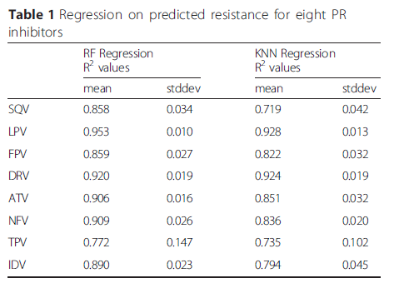
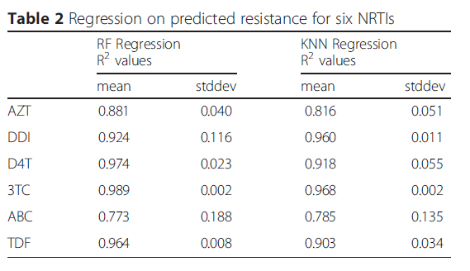
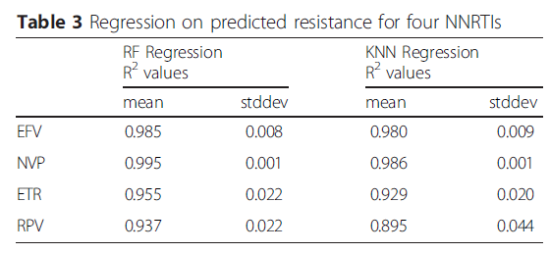
תוצאות הניסוי - רגרסיה

Slide 36
תוצאות הניסוי - רגרסיה
תוצאות הKNN והRF שובצעו על סט הנתונים מבוסס גנוטיפ-פנוטיפ עבור HIV RT וPR לחיזוי ההתנגדות היה מדוייק למדי.
הערה: סט הנתונים הינו הממוצע של 5 הקפלים שלנו.
נבחין כי עבור 8 מעכבים של HIV PR ערכי הדיוק הם: KNN :. 0.719-0.928
RF : 0.772-0.953
כמו כן נבחין כי סטיות התקן קטנות ממש מ0.05 (למעט TPV)

Slide 37
תוצאות הניסוי - רגרסיה
נבחין כי הערכים הטובים ביותר הינם בטבלה 3
נבחין כי עבור 4 של NNRIS ערכי הדיוק הם: RF : 0.937–0.995
KNN :0.895–0.980

Slide 38
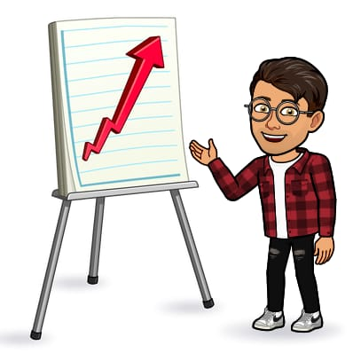
תוצאות הניסוי - רגרסיה
מסקנה:
גםKNN וגםRF משפרות את ערכי הרגרסיה הלינארית ומציגות סטיות תקן סבירות על פני חישובים עם רגרסיה רב ליניארית.
לכן, לקידוד מבוסס גרף עם רגרסיה היו תחזיות יוצאות דופן של עמידות לשמונה מעכביPR ועשרה מעכבי RT.

Slide 39
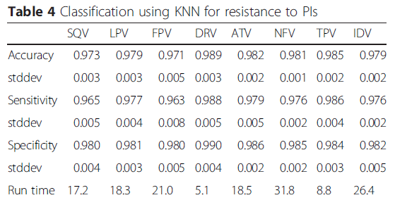
תוצאות הניסוי – קלסיפיקציה KNN

Slide 40
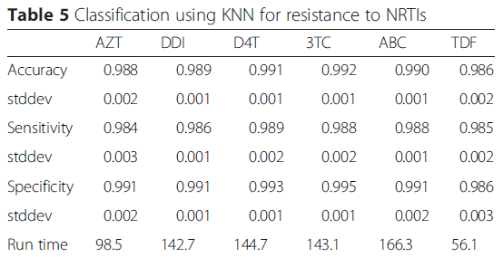
תוצאות הניסוי – קלסיפיקציה KNN

Slide 41
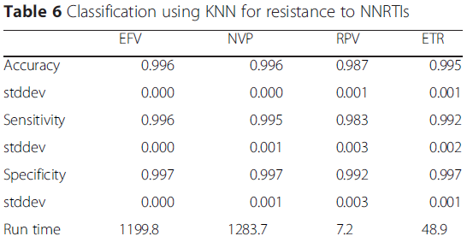
תוצאות הניסוי – קלסיפיקציה KNN

Slide 42
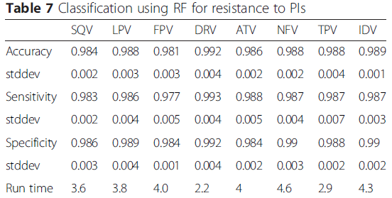
תוצאות הניסוי – קלסיפיקציה RF

Slide 43
תוצאות הניסוי – קלסיפיקציה KNN+RF

Slide 44
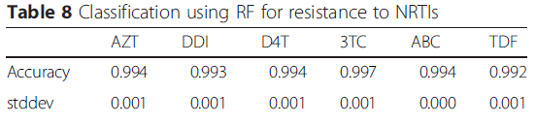
תוצאות הניסוי – קלסיפיקציה KNN+RF

Slide 45
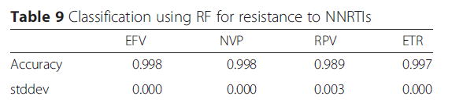
תוצאות הניסוי – קלסיפיקציה KNN+RF

Slide 46

תוצאות הניסוי – קלסיפיקציה
בניסוי כעת קיבלנו רמת דיוק קטלוג של : 0.981-0.998
לעומת הניסוי הקודם שבו רמת הדיוק הייתה : 0.93-0.99
מסקנה:
תוצאות אלו מצביעות על כך ששני האלגוריתמים מתפקדים היטב עם הנתונים הממדיים הגבוהים ומספר רב של דוגמאות אימון.
הערה: לא הוצגו תוצאות הניסויים הקודמים אך הוצג כי הניסוי הקודם השתמש בשיטות לקלסיפיקציה בעזרת SVM וב-ANN

Slide 47

תוצאות הניסוי – מסקנה כללית
מסקנה:
היישום של השיטה ליצירת הוקטור לשימוש בלמידת מכונה לשימוש באלגוריתמים שהראנו, מספק חיזוי מדויק של עמידות לתרופות HIV מנתוני גנוטיפ

Slide 48
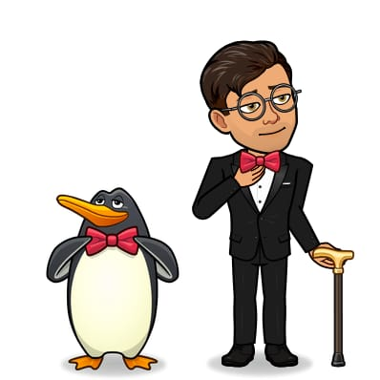
סיכום הניסוי - תמונתי

Slide 49


